Slide 2
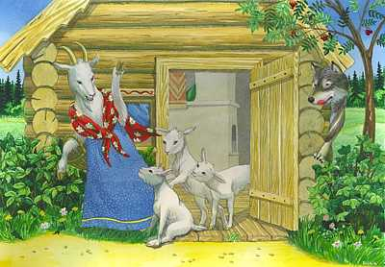
Уходила коза в лес есть траву шёлковую, пить воду студёную.
Жила – была коза с козлятами
Как только уйдёт козлятки запрут избушку и сами никуда не выходят.
Воротится коза, постучится в дверь и запоёт:

Slide 3
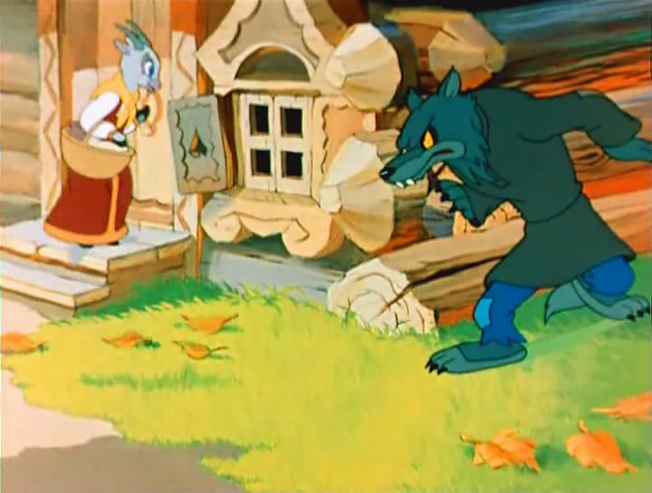
- Козлятушки, ребятушки! Отворитеся, отопритеся!
Ваша мать пришла – молока принесла
Бежит молочко по вымечку
Из вымечка по копытечку
Из копытечка во сыру землю

Slide 4
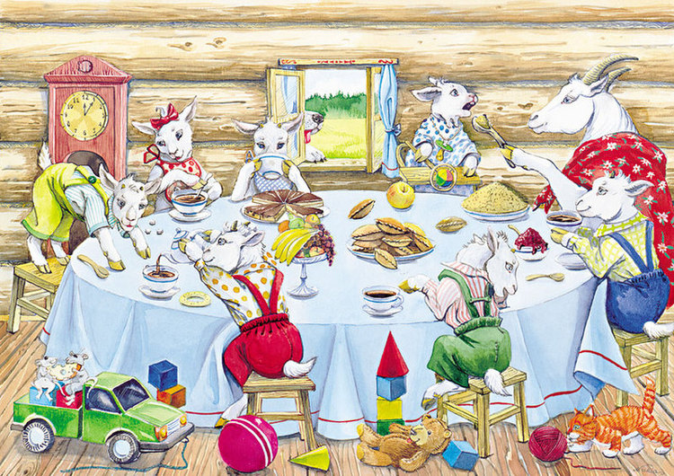
Козлятки отопрут дверь и впустят мать.
Она их накормит, напоит и опять уйдёт в лес, а козлята запрутся крепко накрепко.

Slide 5
Волк подслушал, как поёт коза.
Вот раз коза ушла, волк подбежал к избушке и закричал толстым голосом:
Вы детушки! Вы козлятушки!
Ваша мать пришла,
молока принесла
Полны копытца водицы!

Slide 6
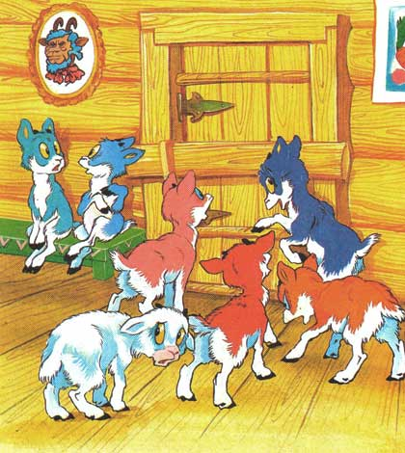
Козлята ему отвечают:
- Слышим, слышим – да не матушкин это голосок! Наша матушка поёт тонюсеньким голосом и не так причитает!

Slide 7
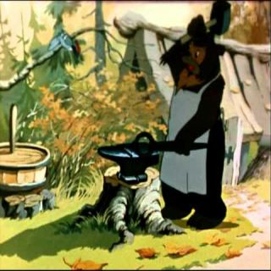
Расскажите сказку по картинкам

Slide 8
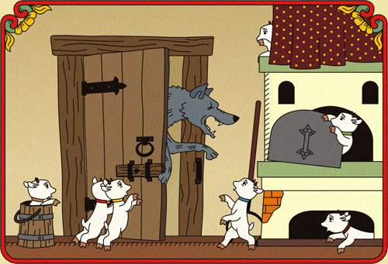
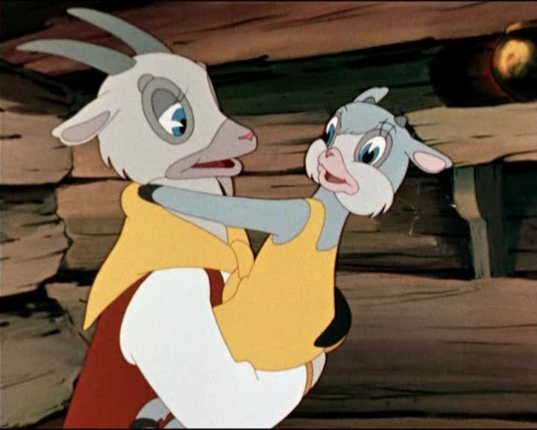
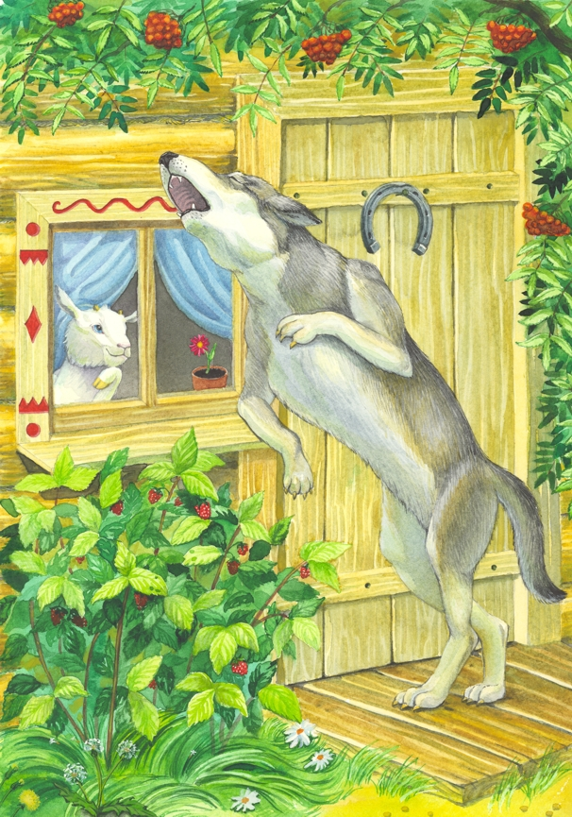
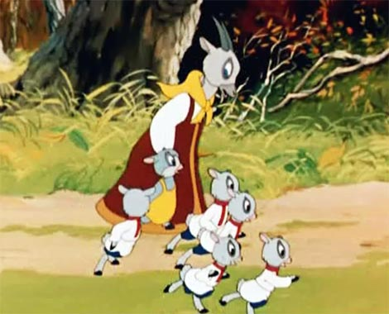
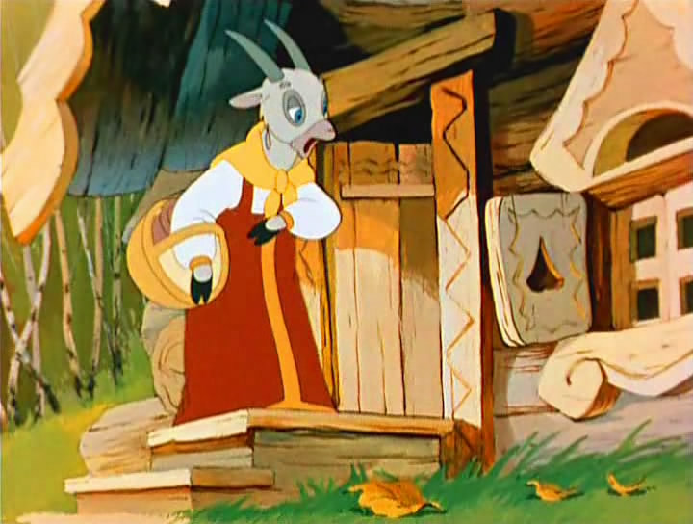
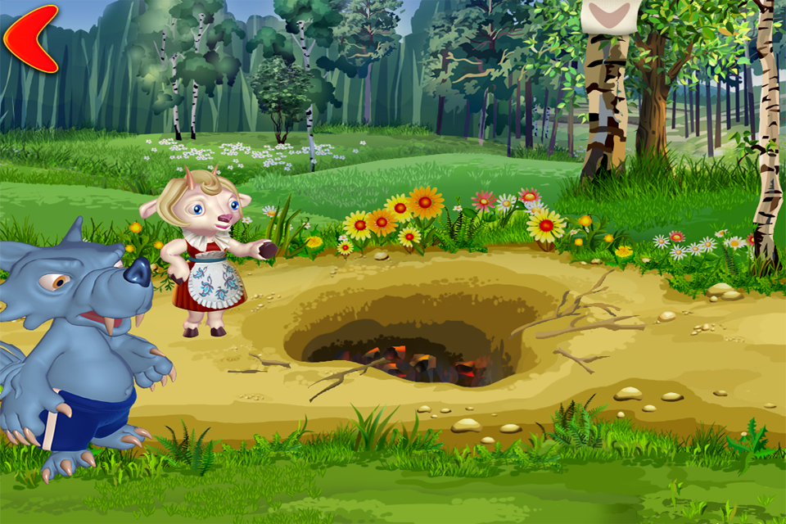

Slide 9
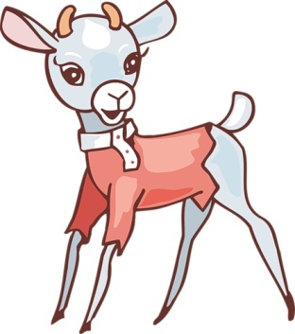
Сколько козлят вышло встречать маму-козу? Как получить семь козлят?

Slide 10
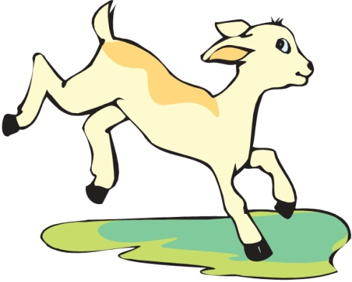
Сколько козлят прыгает в левую сторону? Сколько прыгает в правую сторону?

Slide 11
Что больше 3 или 4? На сколько?
3
4

